Slide 1
第六讲习题答案
平面体与平面体相交
平面体与回转体相交

Slide 2
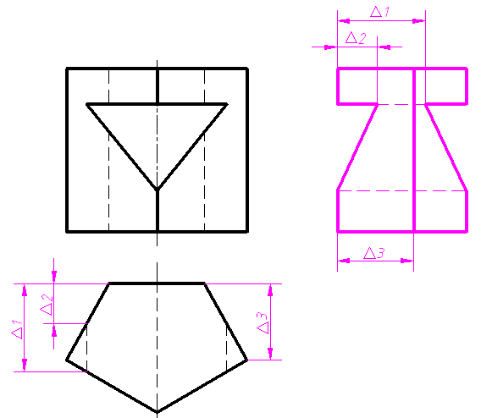
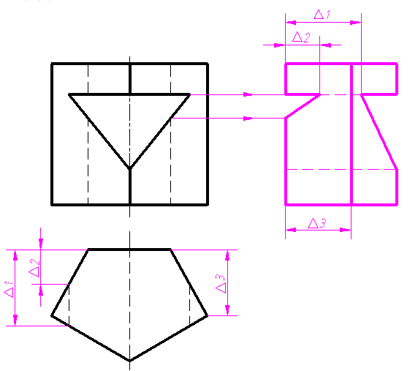
3-3-1-1 作左视图

Slide 3
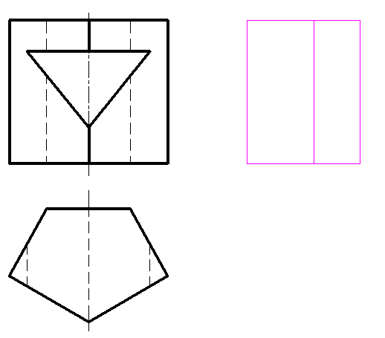

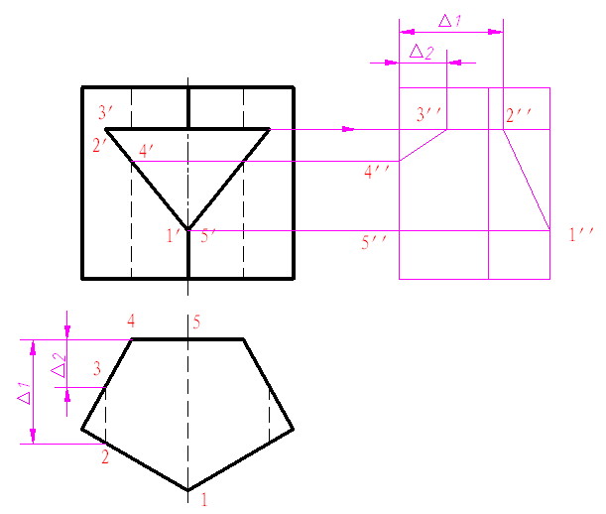
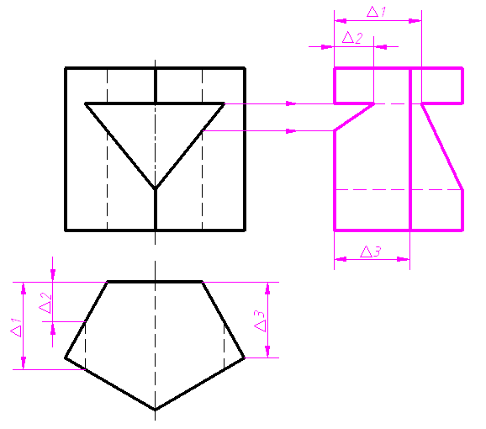
1 想清过程
2 逐面截切
3 边画边想
4 务必检查

Slide 4

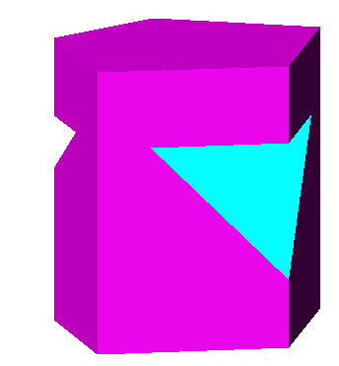
3-3-1-1 作左视图

Slide 5
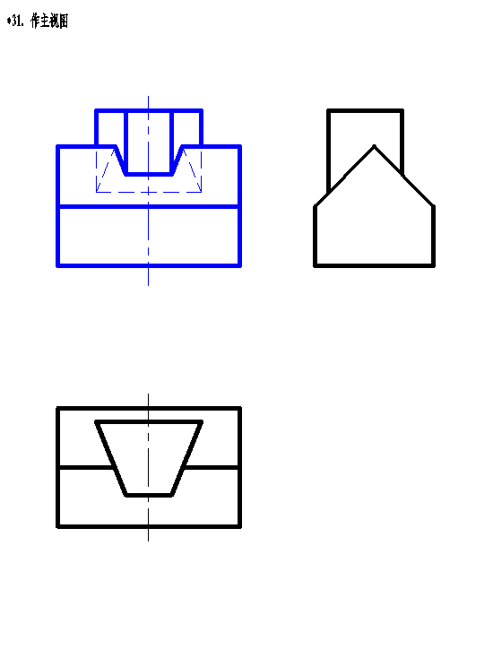
3-3-1-2 作主视图
注意：
轮廓线要跟轮廓线上的特殊点相连。
（交线的顶点必有线与它相连）

Slide 6


*3-3-1-2 作主视图

Slide 7
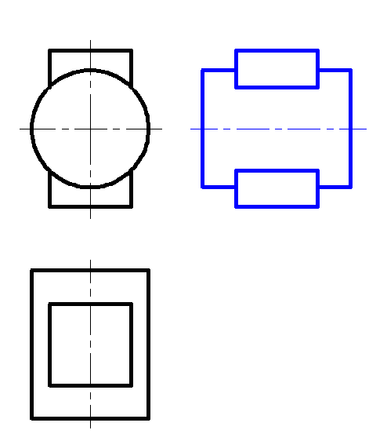
3-3-1-3 作左视图
形体相交时，形体内部没有线，
交线只发生在形体表面相交的部分。

Slide 8
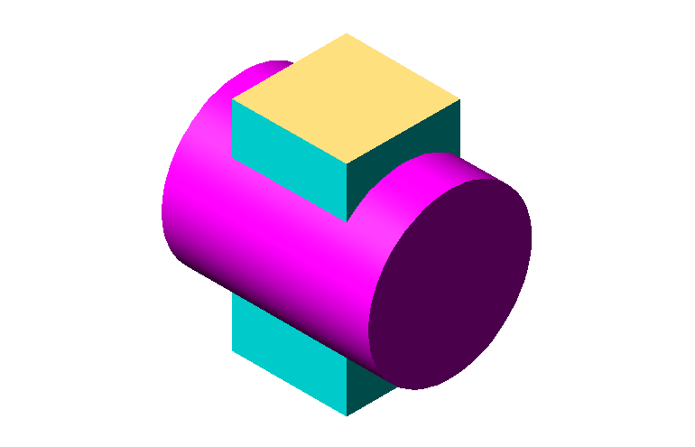
3-3-1-3 作左视图

Slide 9
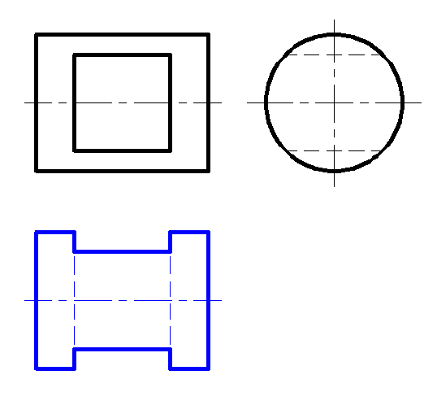
3-3-1-4 作俯视图

Slide 10

3-3-1-4 作俯视图

Slide 11
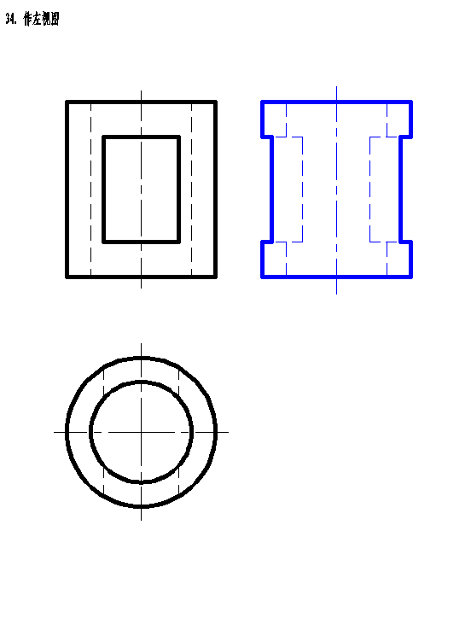
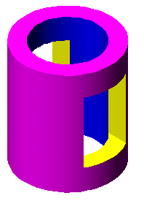
3-3-1-5 作左视图

Slide 12
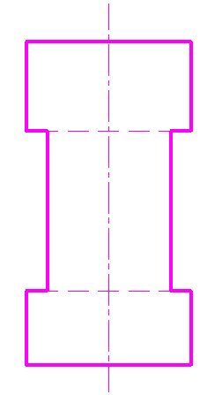
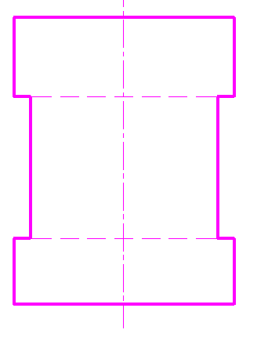
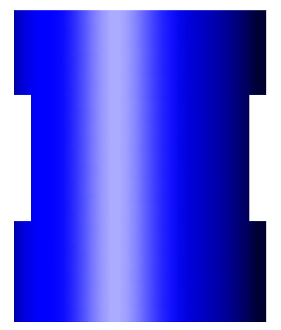
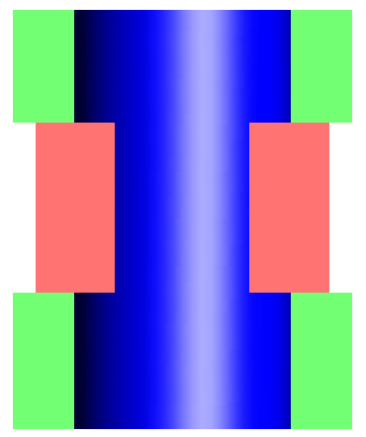
3-3-1-5 作左视图

Slide 13
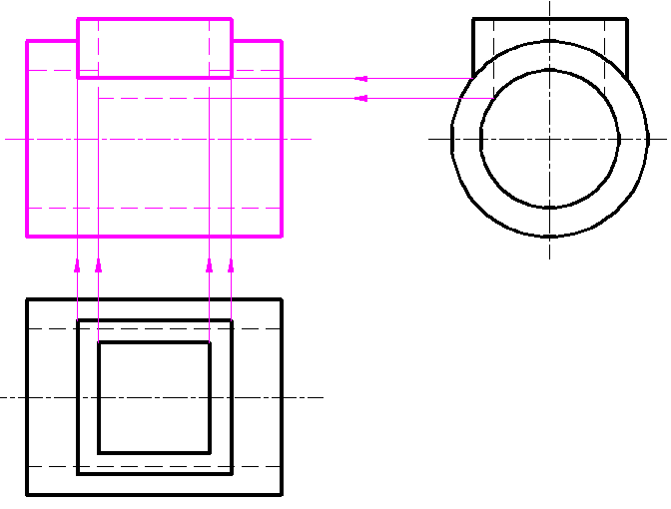
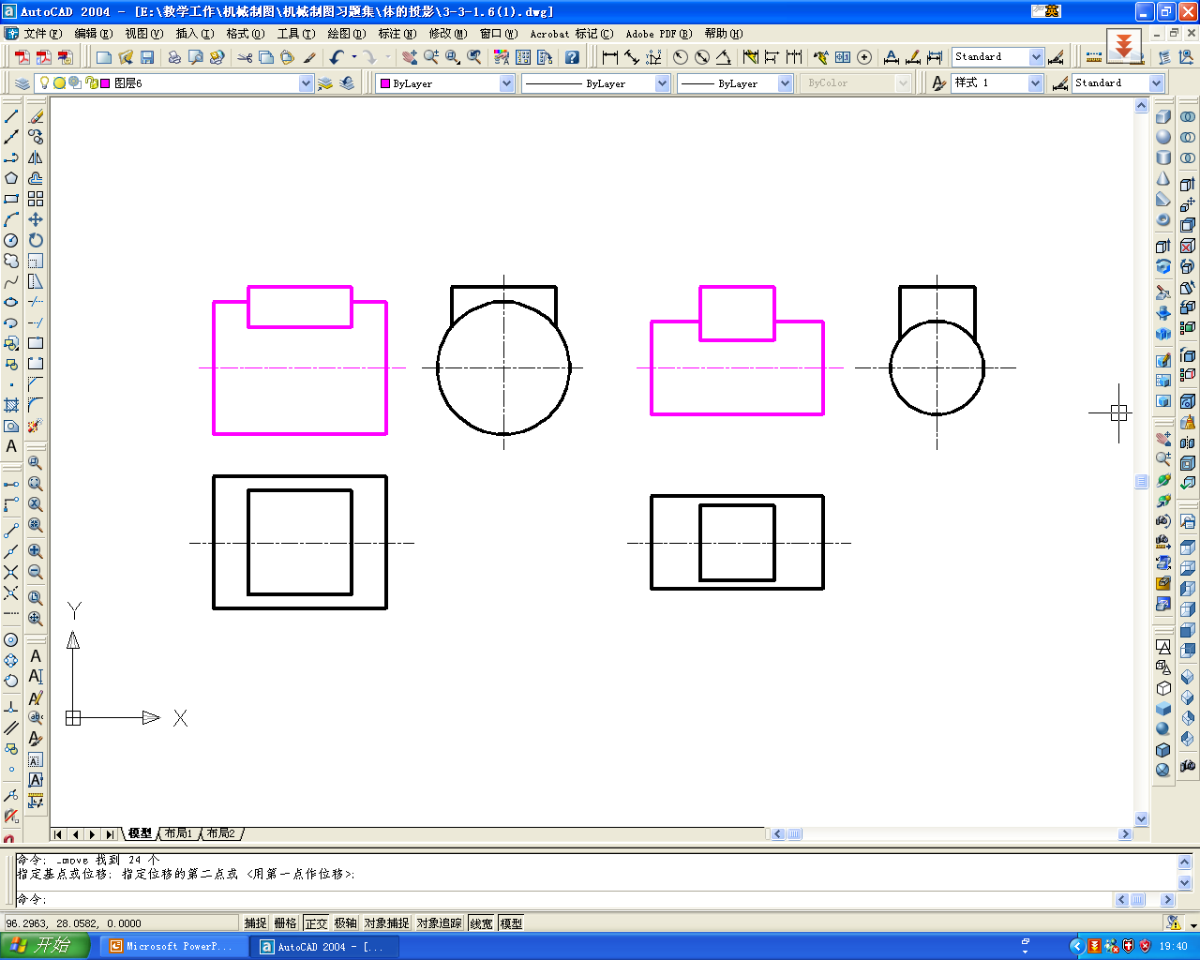
3-3-1-6 作主视图

Slide 14
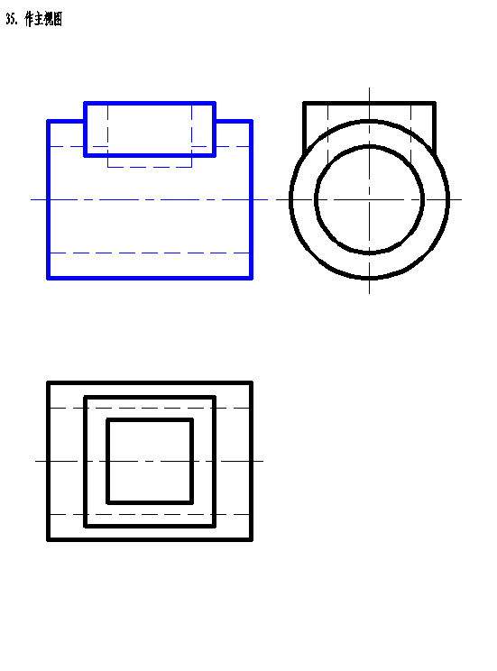
3-3-1-6 作主视图
回转体截切检查：
算上中心线，也是类似形。

Slide 15
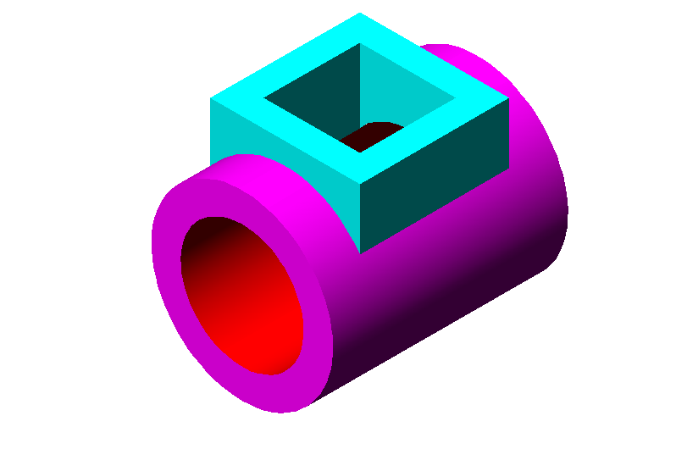
3-3-1-6 作主视图

Slide 16
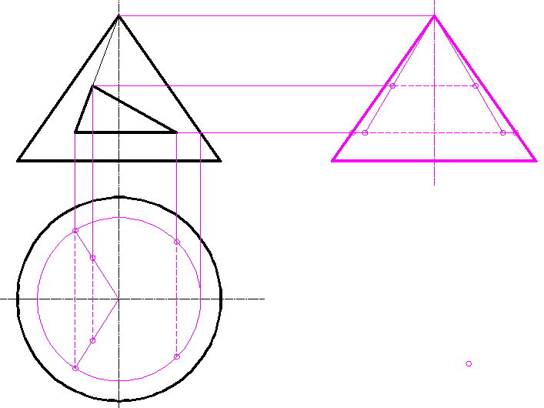
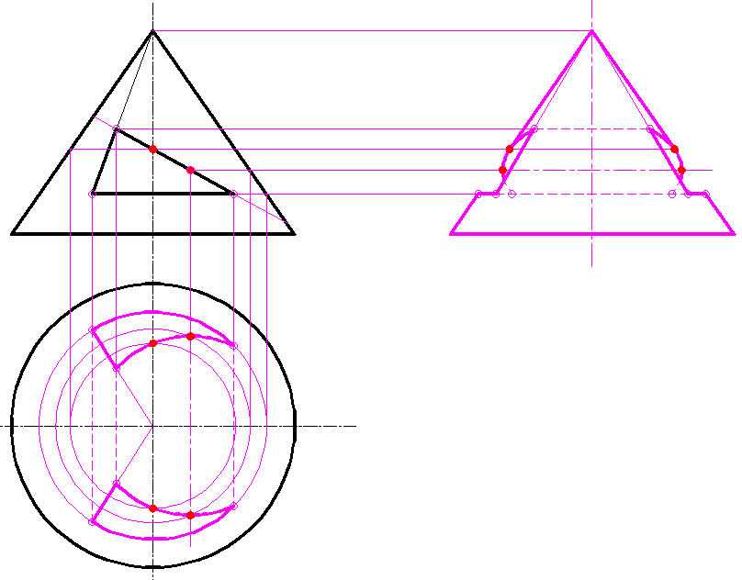
3-3-1-7 完成圆锥穿三棱柱孔的俯视图，并作左视图。
虚实分界点如何确定？

Slide 17
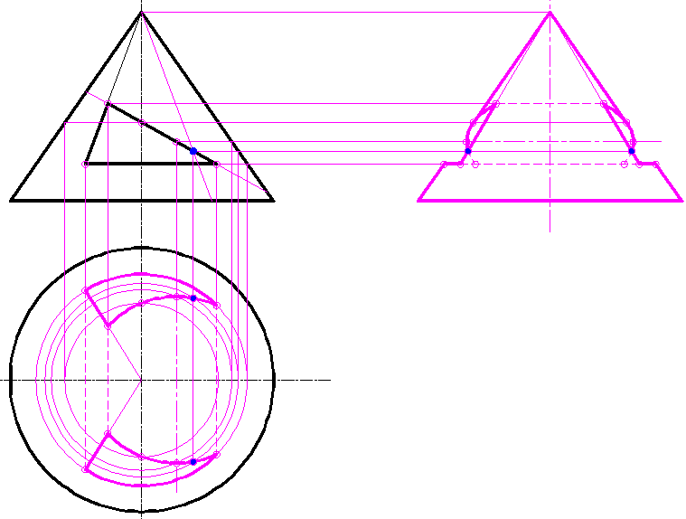
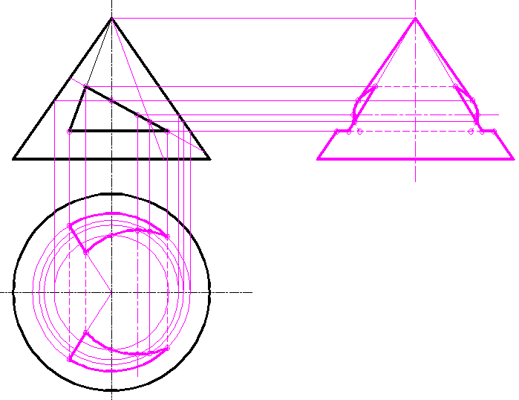
3-3-1-7 完成圆锥穿三棱柱孔的俯视图，并作左视图。

Slide 18
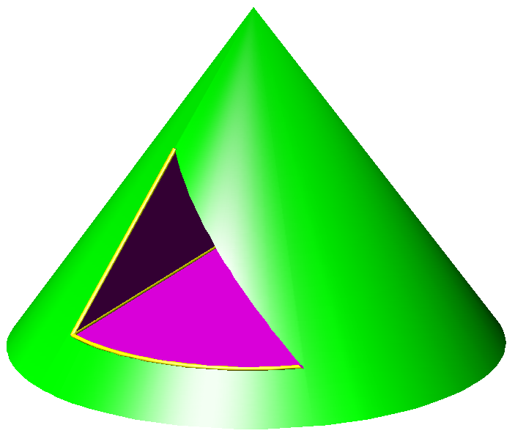
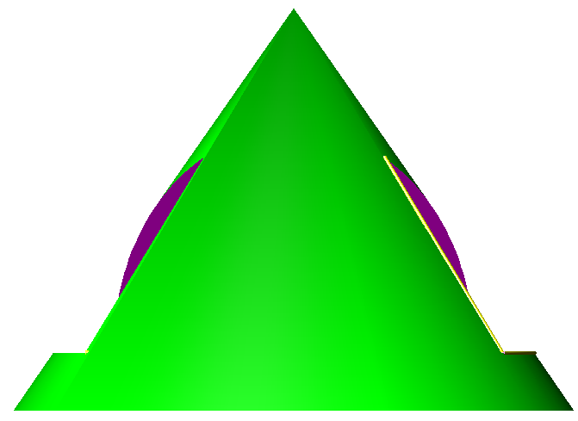
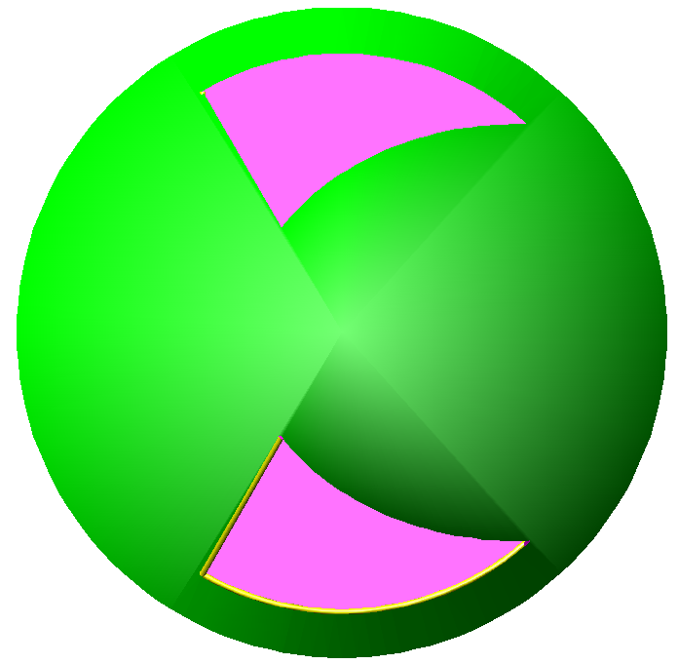
3-3-1-7 完成圆锥穿三棱柱孔的俯视图，并作左视图。

Slide 19
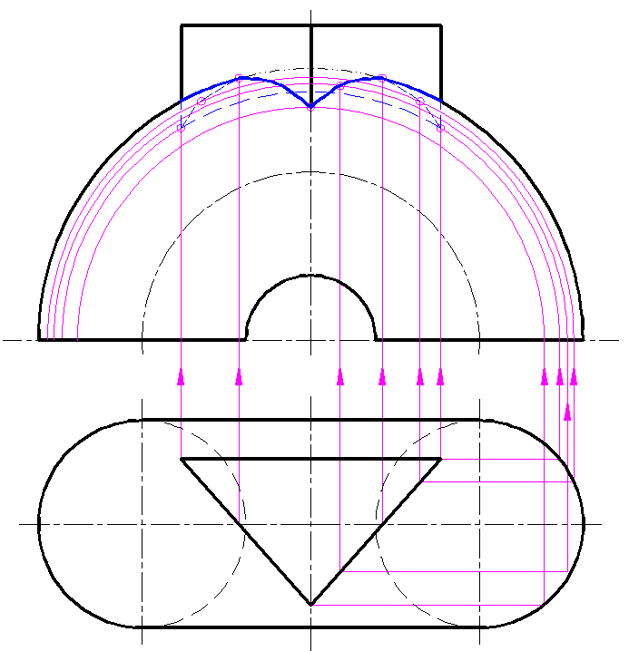
3-3-1-8 补全三棱柱与圆环相交后主视图中所缺的线。
检查：
轮廓线跟轮廓线上
的特殊点相连。

Slide 20
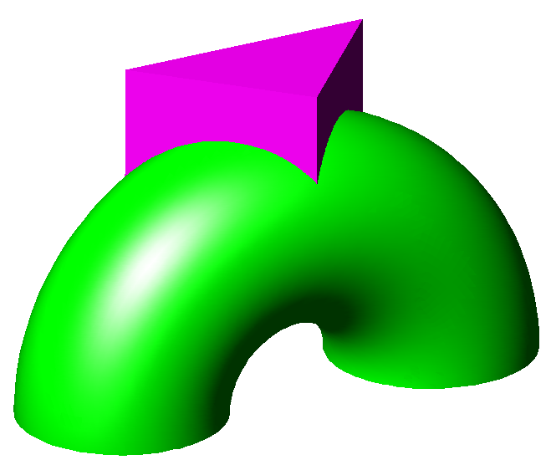
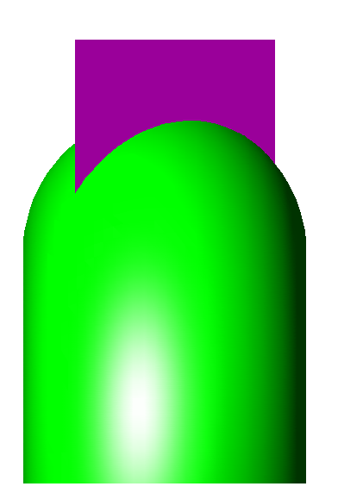
3-3-1-8 补全三棱柱与圆环相交后主视图中所缺的线。
总结：
1个中心，2个基本点：
过程，类似形/轮廓线

